Slide 1
Системы разработки с магазинированием руды

Slide 2
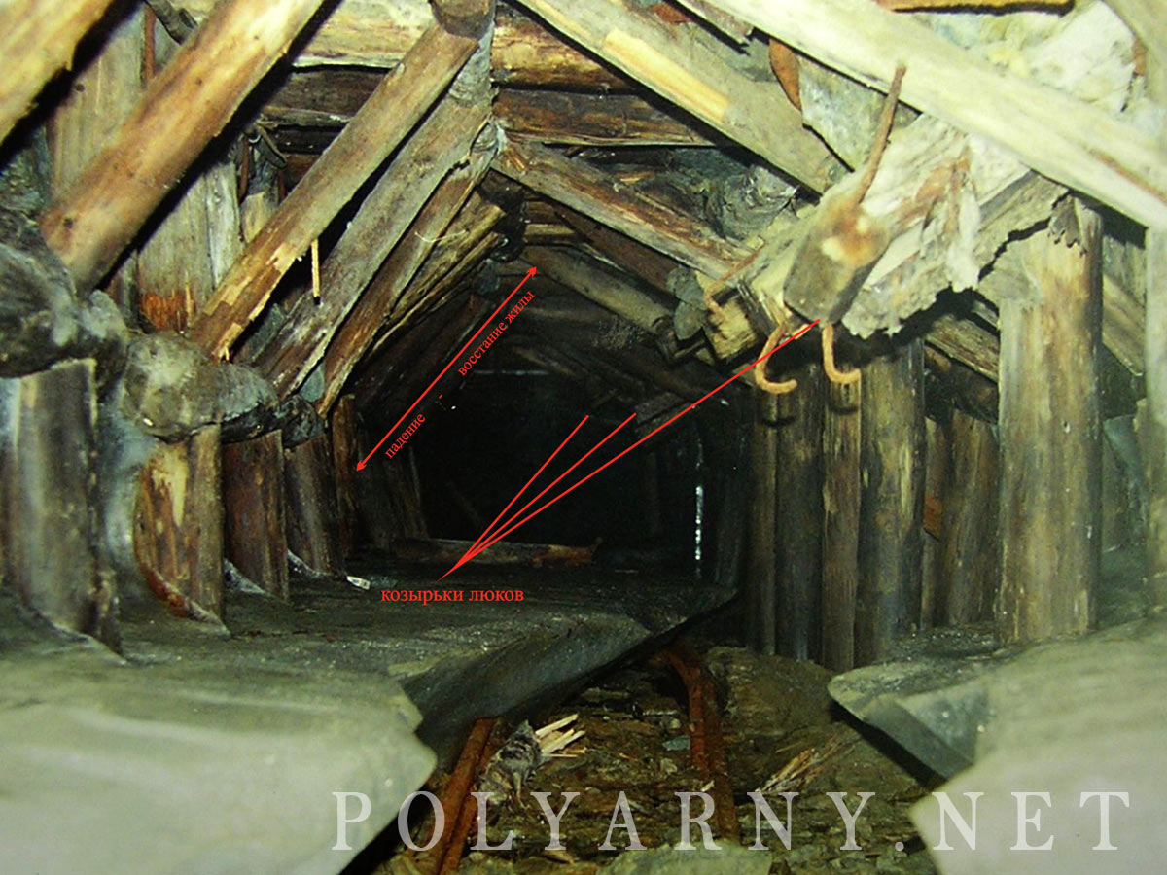
Системы разработки с магазинированием получили широкое применение при разработке жильных месторождений редких металлов и золота. Следует отметить, что в последние годы область распространения этих систем значительно расширилась за счет создания новых видов крепления.

Slide 3
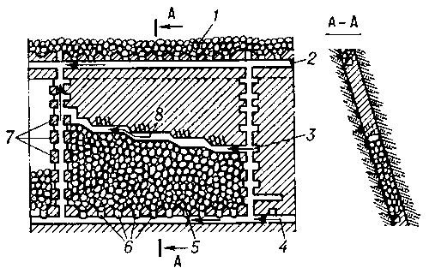
Отличительной особенностью систем разработки с магазинированием руды является заполнение выработанного пространства отбитой рудой, которая служит для поддержания вмещающих пород или используется в качестве своеобразной платформы для рабочих. Во всех случаях после окончания выемки блока отбитую руду полностью выпускают. При использовании этих систем следует иметь в виду, что отбитая руда занимает больший объем, чем в массиве. Это следует учитывать при определении необходимого объема компенсационного пространства.

Slide 4
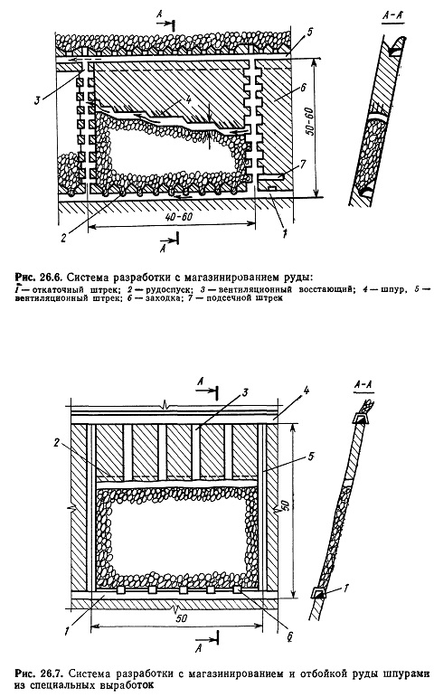
Разработка месторождений системами с магазинированием также предусматривает разделение этажей на блоки, которые, в свою очередь, разделяются на камеры и целики. Размеры блоков определяются прежде всего устойчивостью руды и вмещающих пород, а также мощностью залежи.
На рис. 26.6 показан вариант системы разработки с магазинированием и шпуровой отбойкой руды. Такой вариант применяется при разработке залежей мощностью от 0,8 до 5 м.
Подготовительные работы заключаются в проходке откаточного штрека, из которого через 40—60 м проходят восстающие до вентиляционного горизонта. Из откаточного штрека через 3—5 м проходят рудоспуски, верхнюю часть которых оформляют в виде приемных воронок, служащих для выпуска руды.
Очистные работы начинают у отрезного восстающего в нижней части блока. Выемку руды производят слоями в направлении снизу вверх. Высота слоя 1,5—2,5 м. В наклонном забое либо создают уступы (см. рис. 26.6), либо производят бурение вдоль всей его наклонной поверхности. Бурение шпуров осуществляют бурильщики, находящиеся на отбитой и замагазинированной руде.
После отбойки очередного слоя производят частичный выпуск отбитой руды с таким расчетом, чтобы расстояние от поверхности отбитой руды до плоскости забоя составляло 2—2,5 м.

Slide 5
Описанный вариант системы отличается простотой, однако нахождение бурильщиков на отбитой руде при обуривании наклонных забоев представляет определенную опасность, что и ограничивает применение этого варианта.
С целью повышения безопасности работ применяется система разработки с магазинированием и отбойкой руды шпурами из специальных выработок рис. 26.7).
Достоинством этого варианта является то, что бурильщики при бурении шпуров находятся в специальных выработках — восстающих небольшого сечения. Вместе с тем наличие значительного числа таких выработок сдерживает широкое применение этого варианта.
Подготовительные работы включают проходку откаточного штрека 1 и рудных восстающих 5, соединяющих откаточный штрек с вентиляционным 4. В пределах блока проходят несколько буровых восстающих 3, расстояние между которыми определяется применяемым буровым оборудованием.

Slide 6
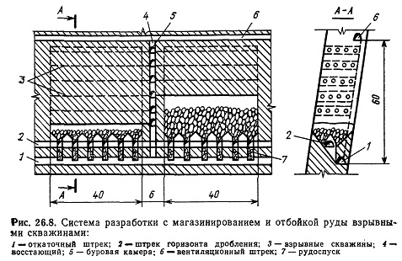
Очистные работы начинают с выемки первого слоя на уровне кровли откаточного горизонта. Для выпуска руды оборудуют специальные выпускные люки 6. Бурение шпуров 2, как уже отмечалось, осуществляется из буровых восстающих. Отработка ведется в направлении снизу вверх. По мере продвигания забоя производится частичный выпуск руды.
При разработке мощных рудных тел системами с магазинированием отбойку руды целесообразно выполнять с помощью глубоких скважин, которые бурят из специальных выработок (рис. 26.8), расположенных в междукамерных целиках. При таком способе отбойки несколько ухудшаются показатели извлечения, но существенно возрастает производительность труда.

